Slide 1
មេរៀនរំឭកទី៤៩ ផ្ញើជើង ថ្គ ថ្ព ថ្ល ថ្វ
ភាសាខ្មែរ ថ្នាក់ទី២

Slide 2
រំឭក
ត្អើក
ថ្នាក់ថ្នម
ថ្កើងថ្កាន
មូលត្លុំ
ត្រកូល

Slide 3
ជើងព្យញ្ជនៈ
្គ
្ព
្ល
្វ

Slide 4
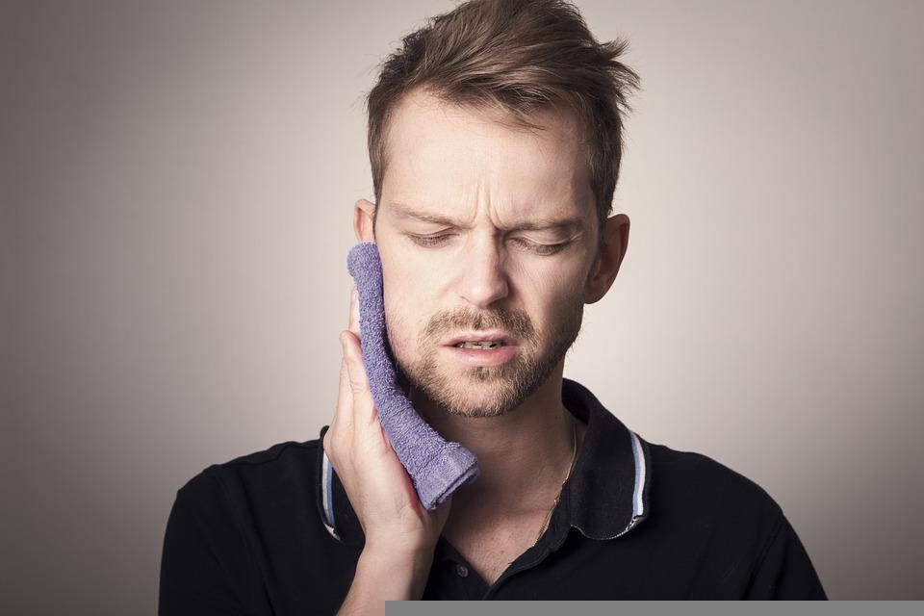
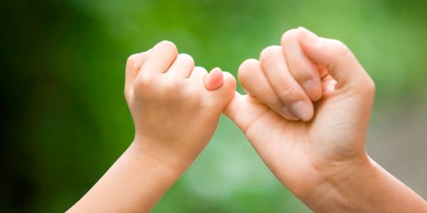
ថ្គ
ថ្ព

Slide 5
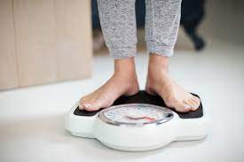
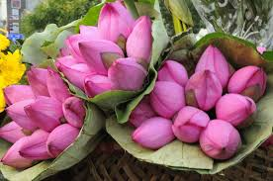
ថ្ល
ថ្វ

Slide 6
ព្យញ្ជនៈផ្ញើជើង
ថ្គ
ថ្ព
ថ្ល
ថ្វ

Slide 7
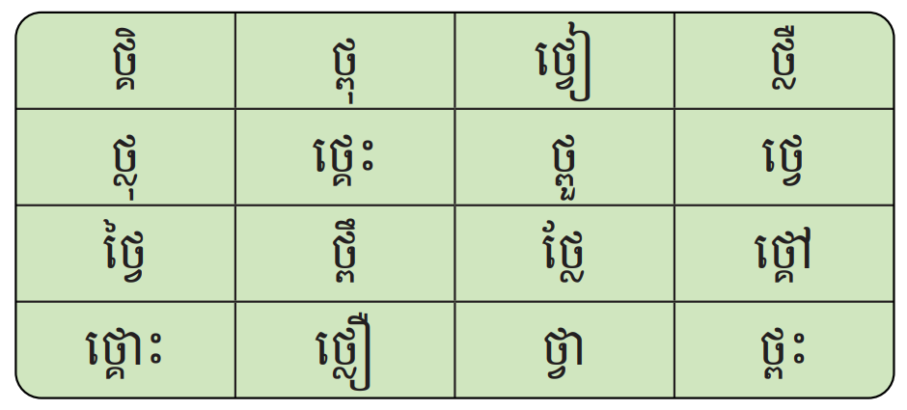
ការអានព្យាង្គ

Slide 8
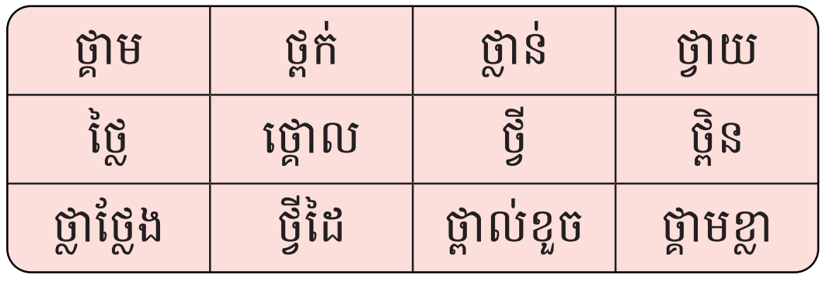
ការអានពាក្យ

Slide 9
ថ្លៃថ្នូរ
ថ្វីដៃ
មុខសុខាមានរាងថ្គាមខ្លា។
មុខ/សុខា/មាន/រាង/ថ្គាមខ្លា។

Slide 10
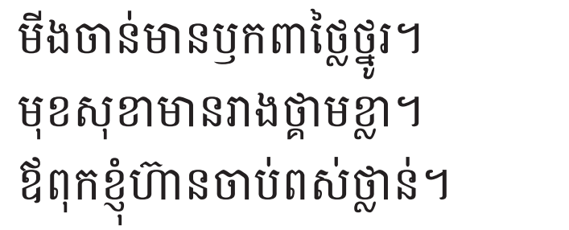
ការអានល្បះ

Slide 11
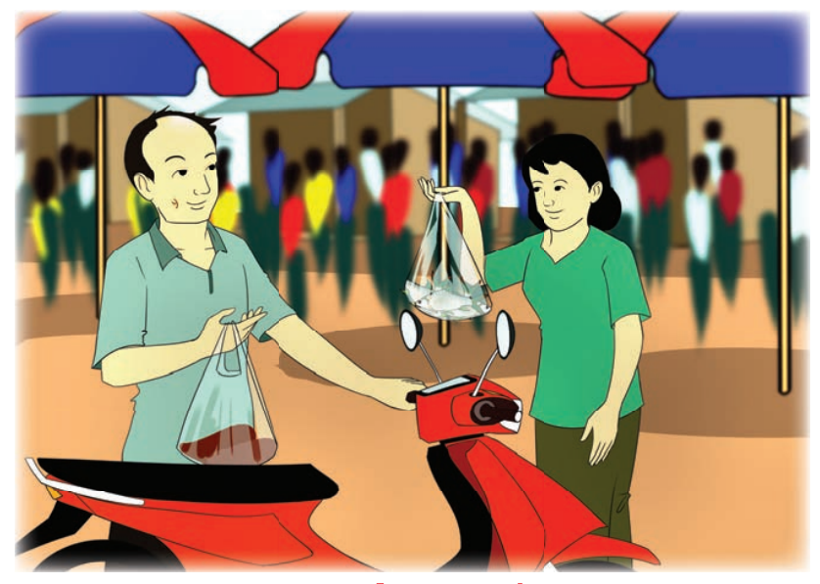
ការអានអត្ថបទខ្លី

Slide 13
ការសរសេរ
ថ្លាថ្លែង
ថ្វីដៃ
ថ្ពក់
ថ្គាមខ្លា
ថ្លៃថ្នូរ
ឫកពាថ្លៃថ្នូរ

